Slide 1
Pokolenie alfa α

Slide 2
Pokolenia
Przywiązani do tradycyjnych kontaktów międzyludzkich i komunikacji twarzą w twarz, skoncentrowani na karierze, dążący do osiągnięcia wysokiego statusu społecznego
Pokolenie Х (1965-1980)
Pokolenie Y (1981-1994)
Pokolenie Z (1995-2009)
.................................................
.................................................
Pokolenie @ (2010- do dziś)
Wysokie mniemanie o swoich umiejętnościach, przekonanie o własnej wyjątkowości, nadmierne oczekiwania,wielozadaniowość
Bardzo późno się usamodzielniają
W ciągu życia zmienią pracę nawet 17 razy
Nie znają świata bez technologii
Mają silną potrzebę zmieniania świata

Slide 5
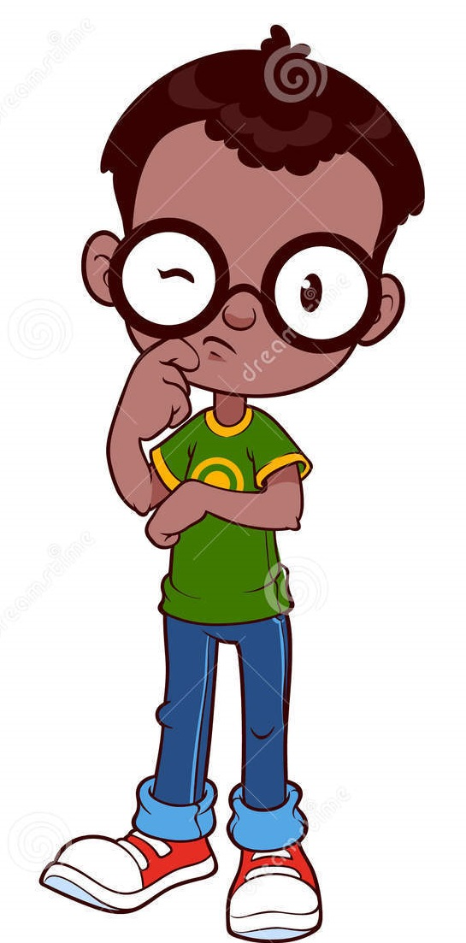
Jak rozpoznać pokolenie Alfa?
ZADAJMY PYTANIE:
- Czy wiesz, że kiedyś nie było internetu...?
USŁYSZYMY ODPOWIEDŹ:
- ...A przez ile minut?

Slide 6
KUPUJĘ, WIĘC JESTEM (konsumpcjonizm)

Slide 7
WYŚCIG SZCZURÓW
SZYBCIEJ!!!
LEPIEJ!!!
WIĘCEJ!!!
MOCNIEJ!!!

Slide 8
WIELE „NAJLEPSZYCH”+”JEDYNYCH” POMYSŁÓW NA ŻYCIE

Slide 9
POKOLENIE ALFA
POKOLENIE ALFA

Slide 10
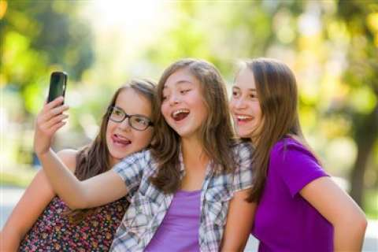
Pokolenie transmitujące codzienność, pokolenie „selfie”

Slide 11
– jak ćma leci do światła, tak pokolenie apfa leci... do ekranów „Pokolenie zombie” – nie patrzą na świat, który ich otacza ale spojrzenia kierują na ekrany
„Pokolenie ćmy”

Slide 12
Dzieci odcięte od sytuacji społecznych

Slide 13
...POKOLENIE ALFA
Nie zna pojęcia biedy (nie doświadczył braku żywności, np. w sklepie nie kupuje „na zapas”/”na wszelki wypadek”)
Pokolenie „NATYCHMIAST” – „CHCĘ NATYCHMIAST, TU I TERAZ!!!” (CHCĘ pomóc TERAZ, za chwilę już nie pamięta, że osoba potrzebowała pomocy)

Slide 14
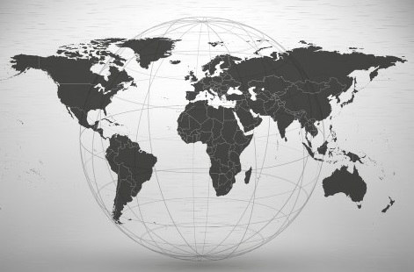
„Jaki jest ten świat, który mnie otacza”?
Świat realny, to szare i smutne miejsce, więc
pokolenie alfa preferuje świat wirtualny.

Slide 15
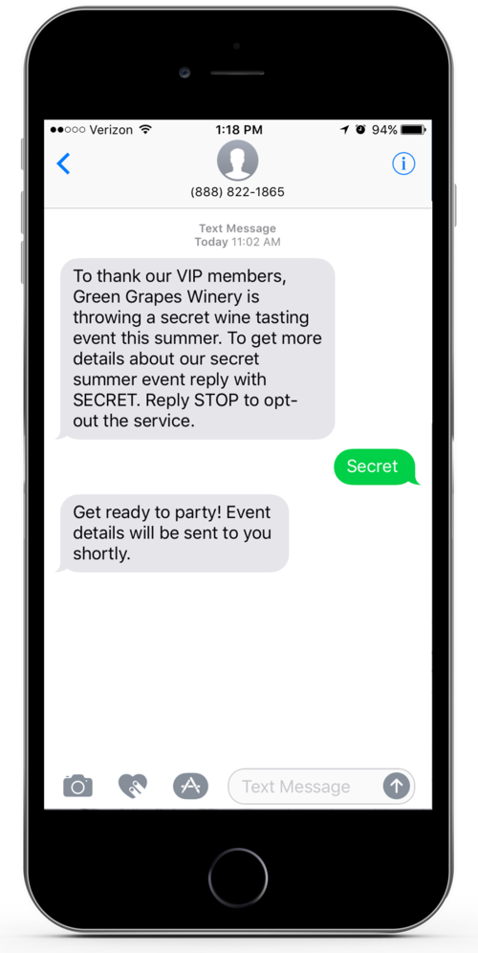
Pokolenie alfa a nauka
Nie lubią więcej niż 140 znaków:
Fhgvkrovdefhgvkrovdefhgvkrovdefhgvkrovdefhgvkrovdefhgvkrovdefhgvkrovdefhgvkrovdefhgvkrovdefhgvkrovdefhgvkrovdefhgvkrovdefhgvkrovdefhgvkrovde
Zdobywanie wiedzy vs cele rozrywkowe (wiedza tuż obok, nie trzeba gromadzić, jest na zewnątrz)
Cyfrowy analfabetyzm (korzystają z kilku funkcji komputera/telefonu)
Potrzebują doświadczenia zmysłowego

Slide 16
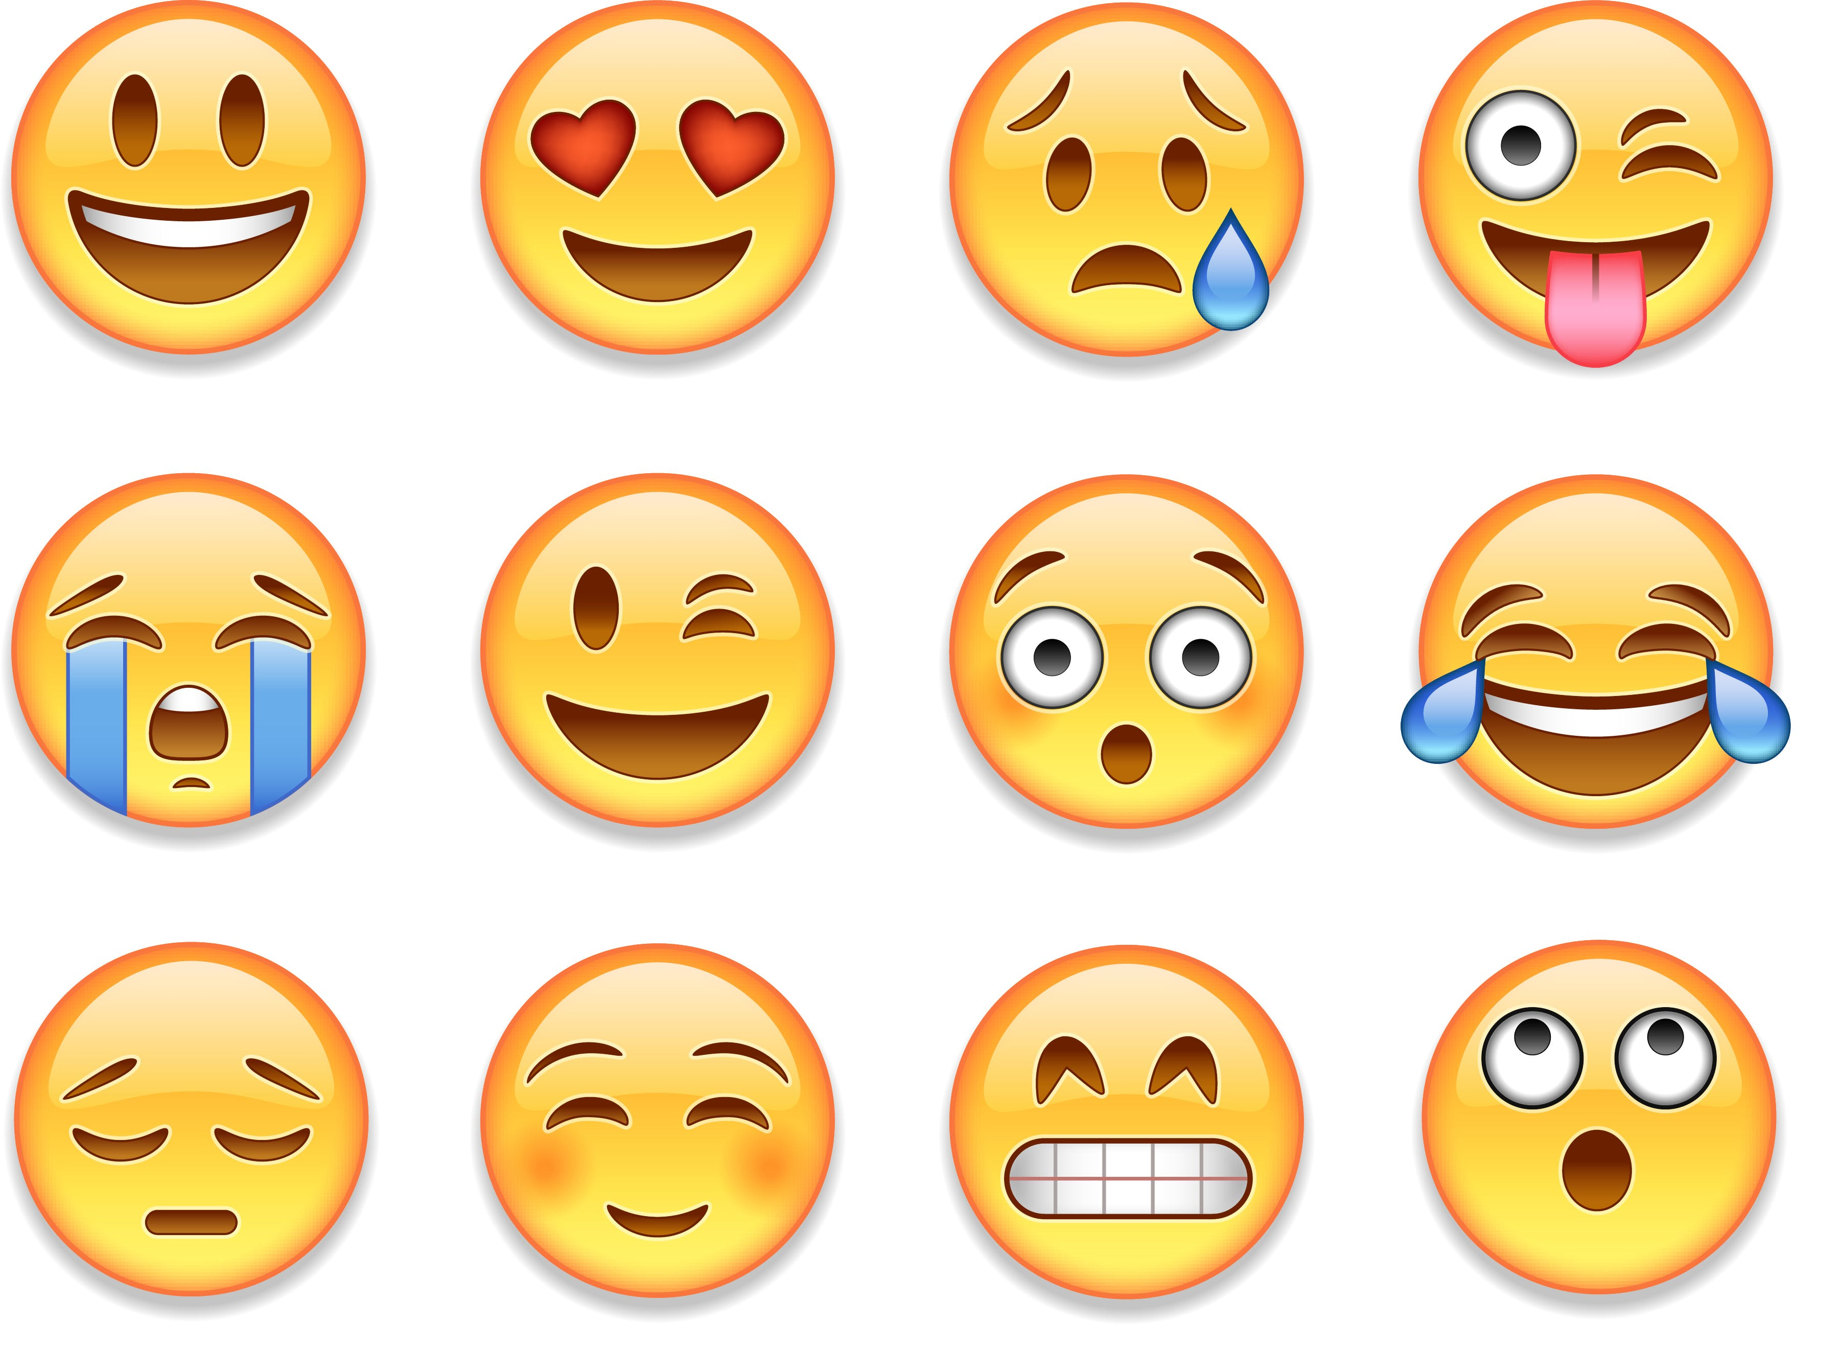
Pokolenie alfa a komunikacja
Komunikowanie się za pomocą obrazka (emoji)
Budują więzie społeczne nie w świecie fizycznym, ale wirtualnym.

Slide 17
Pokolenie Alfa
Nie zgadzają się na taki świat, jakim jest.
Różnorodni („wiedzą”, że w przyszłości dużą rolę odegrają innowacje)
Chcą decydować „na równi”.

Slide 18
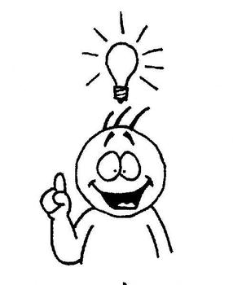
Dziękuję za uwagę!

